Slide 1


Информационные технологии для взаимодействия с партнерами, бенефициарами и заинтересованными лицами
28 мая – 2 июня 2019 года
Кристина Манд и Мерье Вайде

Slide 2
ВСТУПИТЕЛЬНАЯ ЧАСТЬ
Результаты и задачи
Тренеры
Опыт

Slide 3
РЕЗУЛЬТАТЫ
Руководители организаций гражданского общества (ОГО) обладают:
Знаниями и навыками вовлечения других в онлайн-работу и осуществления вклада в процессы формирования политики (участие в принятии решений, адвокация, тренерство и оказание услуг, в том числе электронное обучение).
Навыками работы с цифровыми решениями, направленными на удовлетворение определенных потребностей организации, и навыками подбора и применения оптимально подобранных решений.
Способностью обозначать заинтересованных лиц и выявлять их цифровые навыки и привычки.
Способностью внедрения поведенческих изменений в управлении, проектах, рабочих процессах и коммуникациях ОГО и способностью вовлечения бенефициаров.

Slide 4
Наши задачи
Сохранить баланс между концепциями и инструментами – чего вы хотите достичь и какие необходимо использовать инструменты;
Разъяснить концепции и продемонстрировать варианты инструментов:
  некоторые инструменты предназначены для небольших организаций, некоторые – для крупных организаций;
  онлайн- и офлайн-компоненты;
  по возможности, продемонстрировать варианты инструментов для компьютеров Mac и ПК;
  преимущества и недостатки инструментов;
Протестировать различные инструменты (перед выбором наиболее подходящих);
Показать, как следует взаимодействовать и осуществлять интерактивное общение ;
Сделать обучение интересным и полезным.

Slide 5
Ваши задачи
Обучаться и обдумывать.
Проанализировать существующие инструменты для вашей организации.
Выполнять упражнения, используя ИТ-инструменты, чтобы вы знали, как можно их адаптировать под ваши потребности и расширить возможности ваших коллег.
Задавать вопросы и думать.
Приятно проводить время!

Slide 6
КРИСТИНА МАНД, тренер и консультант по взаимодействию, адвокации, надлежащему управлению, менеджменту и организационному развитию
Работала в Эстонии, Канаде, Южной Африке, России, Грузии, Великобритании, США, Тунисе, Латвии, Литве, Армении, Мьянме, Македонии…
Статьи и книги на темы гражданского общества, взаимодействия, благотворительности, надлежащего управления, менеджмента, маркетинга , организационного развития, справедливой торговли, профилактики ВИЧ/СПИДа.
Автор книг и статей о путешествиях
Эстония: специалист по мобилизации ресурсов для проекта «Let’s Do It», консультант по продвижению ответственного потребления в Mondo, директор Praxis Academy, генеральный директор и менеджер проектов в NENO, руководитель программы в Центре профилактики СПИДа
Южная Африка: консультант, заместитель руководителя и руководитель программы LTA в CIVICUS
США: консультант LifeBeat и специалист по работе с волонтёрами
Образование
Степень магистра филологии (английский язык)
Магистр наук в области менеджмента
Профессионально-техническое образование в области финансового менеджмента и бухгалтерского учета
Эстонский, английский, финский, русский, испанский языки
Notes:
KRISTINA MÄND, trainer and consultant on engagement, advocacy, good governance, management and organizational development
MA in the English language and MSc in management.
Previous jobs have included the Director of Praxis Academy (Est), CEO of NENO (Est), Director of Operations, Advisor and LTA Program Director in CIVICUS (SA), Director of Praxis Academy (Est), Program Director in the AIDS Prevention Center (Est), Consultant to LifeBeat (US), Officer in the Ministry of Finance and Parliament (Est), Head of the Office in Stockholm Environment Institute – Tallinn (Est, Swe).
One of the initiators of the Estonian Civil Society Development Concept (EKAK), the Good Practice of Engagement and the Good Practice of Funding.
Lecturer of marketing in two universities (Est).
Written articles about civil society, engagement, charitable giving, good governance, sustainable management, engagement, HIV/AIDS.
International experience working in Estonia, US, South Africa, Russia, Georgia, UK and with people and organizations around the world.

Slide 7
Мерье Вайде
лектор и менеджер проектов
Профессиональный опыт
Основные области специализации:
анализ данных, программирование, разработка ПО,
MS Office
Эстония:
BCS Koolitus (частная тренинговая компания)
Lääne-Viru College (государственный университет прикладных наук)
Различные проекты с европейскими партнёрами, в основном со странами Северной Европы
Образование
Степень магистра в области педагогики, преподаватель информатики,
Таллиннский технический университет, инженер-разработчик
Эстонский, английский, финский, русский языки
Notes:
KRISTINA MÄND, trainer and consultant on engagement, advocacy, good governance, management and organizational development
MA in the English language and MSc in management.
Previous jobs have included the Director of Praxis Academy (Est), CEO of NENO (Est), Director of Operations, Advisor and LTA Program Director in CIVICUS (SA), Director of Praxis Academy (Est), Program Director in the AIDS Prevention Center (Est), Consultant to LifeBeat (US), Officer in the Ministry of Finance and Parliament (Est), Head of the Office in Stockholm Environment Institute – Tallinn (Est, Swe).
One of the initiators of the Estonian Civil Society Development Concept (EKAK), the Good Practice of Engagement and the Good Practice of Funding.
Lecturer of marketing in two universities (Est).
Written articles about civil society, engagement, charitable giving, good governance, sustainable management, engagement, HIV/AIDS.
International experience working in Estonia, US, South Africa, Russia, Georgia, UK and with people and organizations around the world.

Slide 8

НЕБОЛЬШАЯ ПРОВЕРКА ЗНАНИЙ
Как вы усвоили принципы гибкости?
Перейдите по адресу www.menti.com и воспользуйтесь кодом 72 64 20
Интерактивные опросники, презентации
Веселые викторины
Мозговой штурм
Notes:
Merje näitab tulemust

Slide 9
ГИБКОСТЬ В АДВОКАЦИИ И ОКАЗАНИИ УСЛУГ
Гибкость – это все, что касается командной работы, прозрачности и высокой технической квалификации:
Удовлетворение клиента
Поощрение изменений
Частота продуктивной реализации
Совместная работа
Разработка проектов
Личное общение
Оценивание достижений
Устойчивое развитие
Непрерывное внимание
Простота
Самоорганизация в командах
Размышления для целей эффективности

Slide 10
БЫСТРАЯ ОБРАТНАЯ СВЯЗЬ
Из перечня инструментов, охваченных Модулем 1, какие новые инструменты вы использовали?
Перейдите по адресу www.menti.com и воспользуйтесь кодом 72 64 20
Notes:
Merje näitab tulemust

Slide 11
ЛОГИКА ВОВЛЕЧЕНИЯ
Цель вовлечения
Вход и выход/результаты
Этапы вовлечения

Slide 12
ВХОД И ВЫХОД
Пожелания, ожидания, идеи, данные, исследования, мнения, тенденции и т.д.
Улучшение ситуации путем адвокации и оказания услуг – информация, политики, законодательные акты, исследования, кампании и т.д.
Вход
Обработка
Выход/Результаты
Информация, консультация, участие – план, инструменты, обратная связь и т.д.

Slide 13
ЭТАПЫ ВОВЛЕЧЕНИЯ
Расширение возможностей
Консультирование
Информирование
Участие
Сотрудничество и партнерство

Slide 14
МИРОВЫЕ ТЕНДЕНЦИИ ВОВЛЕЧЕНИЯ
Задачи, связанные с отраслями и технологиями
Тенденции в оказании услуг и политике
Вовлечение общества с помощью цифровых технологий

Slide 15
Если граждане могут организоваться и мобилизоваться, и существует определенная информация/данные, какова роль ОГО?
Отрасль:
1. Стирание границ между отраслями
2. Сужение общественного пространства и свобод
3. Сотрудничество – сети, коалиции, кампании
4. Законность, прозрачность и подотчетность (LTA)
5. Профессионализм
6. Оценка влияния
7. От конфронтации к коллаборации
Технологии:
1. Новые социальные сети: простота организации, информирования, участия, усиление присутствия
2. Онлайн-доход, сбор данных и обмен информацией
3. Растущая популярность действий, направленных на какую-то конкретную проблему
4. Виртуальная осведомленность
5. Глобальная осведомленность
6. Открытость данных
7. Удаленная работа
Third Sector Foresight, http://www.3s4.org.uk/drivers

Slide 16
СКОРОСТЬ И ЭФФЕКТИВНОСТЬ
ПРОФЕССИОНАЛИЗМ И КАЧЕСТВО
УДОБСТВО И ПРОСТОТА
Качественная коммуникация между участниками и заинтересованными лицами
Ориентированные на клиента услуги Время, место, потребности
Оперативная документация
Онлайн-пожертвования, сбор данных, организация и отчетность
Вебсайт
Онлайн-услуги
Простота получения и пожертвования средств
Электронное обучение
«Разумные» инструменты
Вводные данные на основе накопленных знаний
Надежное вовлекающее лицо и участник
Эффективно подготовленная адвокация
Специально разработанные услуги
Notes:
Сотрудничество – сети, коалиции, кампании
Важность участников

Slide 17
ПРИМЕРЫ ЦИФРОВОГО ВОВЛЕЧЕНИЯ
Бюджетирование с общественным участием: https://www.tartu.ee/en/participative-budgeting
Платформы вовлечения (видео, 3 минуты): https://citizenos.com/
Выборы: https://euandi2019.eu/survey/default/EN
Нанесение отходов на карту (видео, 2.15 минут): https://www.youtube.com/watch?v=ABkwoHSWg5E
Политические процессы: Партнерство «Открытое правительство»
Notes:
.

Slide 18

Почему бюджетирование с общественным участием:
Граждане лучше понимают бюджет
Активность общества
Креативность
Один реальный объект в общественном городском пространстве

Slide 19
ПАРТНЕРСТВО «ОТКРЫТОЕ ПРАВИТЕЛЬСТВО»
Партнерство «Открытое правительство» (ОП, англ. OGP) было создано в 2011 году как международная платформа для внутренних реформаторов, стремящихся сделать свое правительство более открытым для своих граждан, подконтрольным им и быстро реагирующим на их потребности:
Прозрачность административных процессов
Вовлечение общества (молодежи!)
Прозрачные механизмы финансирования деятельности ОГО
Совместная разработка общественных услуг
Предотвращение коррупции
Переход участников общества на цифровые технологии

Slide 20
ПОЛЕЗНЫЕ ССЫЛКИ ПО «ОТКРЫТОМУ ПРАВИТЕЛЬСТВУ»
ОП в целом
https://www.opengovpartnership.org/about/about-ogp
https://www.opengovpartnership.org/about/about-ogp/how-it-works
https://www.opengovpartnership.org/about/working-groups/civil-society-engagement
https://www.opengovpartnership.org/about/working-groups/civil-society-engagement/basics-of-engagement
См. позже: https://www.youtube.com/watch?v=Bq_ZWl1ZXA0
ОП на местном уровне
https://www.opengovpartnership.org/local
https://www.opengovpartnership.org/stories/open-government-partnership-local-level-estonia

Slide 21
ПОЛЕЗНАЯ ИНФОРМАЦИЯ
Ситуативный обзор для региона Восточного партнерства по вопросам кибербезопасности и электронной демократии, 2017 год:
https://ega.ee/wp-content/uploads/2017/10/ega_e-demcyber_FINAL_web.pdf

Slide 22
НАШИ ЗАДАЧИ: борьба с популизмом и подотчетность политиков
Как позволить гражданам участвовать в обсуждении государственной политики и улучшать его эффективность?
Как сделать политику доступной, понятной, легкой в применении, вовлекающей и устойчивой в вопросах, зачастую сложных, но влияющих на всех нас?

Slide 23
УПРАЖНЕНИЕ
Представьте, что вы – гражданин ЕС, и проверьте совпадение ваших взглядов со взглядами политических партий, участвующих в предстоящих выборах в Европейский Парламент в 2019 году:
https://euandi2019.eu/survey/default/EN

Slide 24
АДВОКАЦИЯ И ОКАЗАНИЕ УСЛУГ
Принципы
Тактика / Методы
Процесс / Этапы

Slide 25
В ЧЕМ ОТЛИЧИЕ
Адвокация
Оказание услуг
Важное действие, поступок или усилие, направленное на:
мобилизацию ваших союзников, участников общества и представителей власти для совершения действий, ориентированных на поддержку идеи или обеспечение права голоса гражданам, к которым до этого не прислушивались.
влияние на мнения и решения граждан и организаций в систематической и неофициальной форме.
ПО ХАРАКТЕРУ - ПРЕВЕНТИВНОСТЬ
Важное действие, поступок или усилие, направленное на:
оказание помощи или выполнение работы для кого-то.
удовлетворение потребности или удовлетворение спроса.
Услуги являются нефизическими и нематериальными.
ПО ХАРАКТЕРУ - РЕАГИРОВАНИЕ

Slide 26
Адвокация может иметь следующие цели:
Самообучение и обучение других по актуальному вопросу или проблеме, требующим реагирования.
Изменение подходов: отход от ошибочного восприятия проблемы, в том числе от превратного мнения о том, что проблема не поддается решению.
Влияние на разработчиков законодательных актов таким образом, чтобы новые законодательные акты и изменения к уже существующим отражали большую степень осведомленности о поднимаемых вами вопросах.
Поддержка адвокатов/защитников правовых и социальных изменений, выступающих за принятие новых законов и введение в действие уже существующих законодательных актов, касающихся волнующих вас вопросов.
Призыв лиц, определяющих политический курс, к тому, чтобы их политика охватывала и поднимаемые вами вопросы.
Влияние на СМИ и взаимодействие с ними для того, чтобы те проявляли больше внимания к волнующим вас вопросам.
Оказание давления на представителей власти в целях введения в действие законодательных актов и принципов, касающихся ваших вопросов.
Установление партнерства, создание коалиций и налаживание контактов с целью совместной работы для достижения общих целей.
По материалам Джанет Лорд и др. «Права человека для всех»
Notes:
ТАКТИКА / МЕТОДЫ АДВОКАЦИИ
Зависят от цели
Могут ориентироваться на целевые группы (напр., политики, общество, прочие ОГО)
Могут ориентироваться на объекты желаемых вами изменений (напр., законодательные акты, подходы, политики, социальные традиции, религия)

Slide 27
ТАКТИКА АДВОКАЦИИ
Вовлечение лидеров
Установление партнерства
Мобилизация групп общественности
Развитие потенциала
Взаимодействие со СМИ

Slide 28
1. ВОВЛЕЧЕНИЕ ЛИДЕРОВ
Разработчики законодательных актов: Отвечают за подготовку законов
Лица, определяющие политический курс: Отвечают за формирование политики
Лица, ответственные за принятие решений: Отвечают за внедрение законодательных актов и принципов политики
Основные методы:
Общественные собрания, семинары, конференции
Личные встречи, электронная переписка
Работа в комитетах
Политический диалог и мониторинг (исследования, политический анализ, аналитические записки, меморандумы о позициях правительства по тем или иным вопросам)
Качественные исследования и использование эмпирической аргументации
Консультационная поддержка
Привлечение медиа, общественные сборы, подготовка публичных манифестов, протестов, сбор подписей, организация демонстраций, агитация в поддержку политических изменений
Обращения в суд

Slide 29
2. УСТАНОВЛЕНИЕ ПАРТНЕРСТВА
Партнерства устанавливаются группами лиц, объединяющихся с целью выполнения общей задачи, – напр., альянсы, сети, коалиции, круглые столы.
Основные методы:
Формирование альянсов, сетей, коалиций по тому или иному вопросу
Развитие компетенций в области адвокации у групп заинтересованных лиц
Поиск спикеров
Сбор и представление доказательств
Политический диалог и мониторинг (исследования, политический анализ, аналитические записки, меморандумы о позициях правительства по тем или иным вопросам)
Качественные исследования и использование эмпирической аргументации
Консультационная поддержка
Внутренние и международные политические дискурсы/дебаты
Официальные и неофициальные встречи

Slide 30
3. МОБИЛИЗАЦИЯ ГРУПП ОБЩЕСТВЕННОСТИ
Привлечение внимания лидеров к ключевому населению и к актуальным вопросам и побуждение их к принятию решений
Обратная связь касательно потребностей и настроений общественности
Помощь лицам, осуществляющим планирование, со сбором данных и прочей информации в поддержку того или иного вопроса
Распространение информации среди граждан и формирование общественной поддержки того или иного вопроса
Основные методы:
Обучение общественности, взаимодействие с медиа, агитация в поддержку формирования общественной осведомленности
Общественные сборы, подготовка публичных манифестов, протестов, сбор подписей, организация демонстраций
Вовлечение общественных лидеров и влиятельных лиц
Определение ключевых имеющихся общественных групп и каналов распространения информации
Организация группы (определение участников группы, лидера группы, технических заданий)
Мобилизация группы путем организации поселковых сборов, групповых обсуждений, через народные и традиционные средства коммуникации, живые концерты, агитация (митинги) в поддержку изменений т.д.
Брифинги касательно того или иного вопроса и уведомления о предпринимаемых действиях

Slide 31
4. РАЗВИТИЕ ПОТЕНЦИАЛА
Развитие лидерства
Расширение сети адвокатов/защитников интересов
Поддержание высокого уровня знаний и навыков
Следование в ногу с новыми тенденциями и новыми вызовами
Основные методы:
Тренинги, электронное обучение
Политический диалог и мониторинг (исследования, политический анализ, аналитические записки, меморандумы о позициях правительства по тем или иным вопросам)
Качественные исследования и использование эмпирической аргументации
Консультационная поддержка
Разработка и тестовый запуск новых политических подходов

Slide 32
5. ВЗАИМОДЕЙСТВИЕ СО СМИ
Увеличение популярности вашей программы и/или организации (узнаваемость имени)
Информирование лиц, ответственных за принятие решений, и общественности о ваших действиях
Побуждение к обсуждению поднимаемых вами вопросов
Формирование общественной поддержки ваших действий и организации
Акцентирование важности обучения общественности
Увеличение объемов сбора средств, количества участников или сторонников по вашему вопросу.
Разработка стратегии взаимодействия с медиа / ведения коммуникаций!
Основные методы:
Информация и материалы для СМИ, напр., пресс-релизы
Установление медиа-контактов
Пиар – привлечение внимания
Спикеры

Slide 33
ТЕНДЕНЦИИ В ОБЛАСТИ АДВОКАЦИИ В СТРАНАХ ЦЕНТРАЛЬНОЙ И ВОСТОЧНОЙ ЕВРОПЫ
Переход от
КОНФРОНТАЦИИ ... (протесты, организация общественности)
к
СОВМЕСТНОЙ АДВОКАЦИИ
(партнерство, систематические изменения)

Slide 34
ПРИМЕРЫ ОНЛАЙН-УСЛУГ ОГО
1. Платформа для гражданских инициатив https://rahvaalgatus.ee/
2. Содействие:
Пожертвования https://www.armastanaidata.ee/en/ Волонтерство и оплачиваемая работа в социальных организациях https://helpific.com/en/
3. Различные социальные организации из Эстонии:
- Дети: https://triumf.health/
- Социальная помощь на дому: https://www.caremate.ee/
- Работа для пожилых людей: https://www.seniorship.ee/
- Такси для особых потребностей: https://www.facebook.com/tugitakso/
- Такси для детей: https://hopkid.ee/
- Тревожная кнопка: https://www.medi.ee/

Slide 35
ИНСТРУМЕНТЫ ДЛЯ АДВОКАЦИИ
И ОКАЗАНИЯ УСЛУГ
Информирование
Электронные сообщения (также кибер-преследование)
Веб-страница
Блоги
Консультирование
Веб-приложение
Краудсорсинг
Электронные петиции
Вовлечение/участие
Расширение возможностей
Голосование
Приложения и инструменты для работы с общими документами
Электронные уведомления
Электронное обучение
Консультирование
Игрофикация
Приложения и инструменты для сбора данных и обратной связи
Совместное составление и редактирование документов
Опросы
Исследования
Тестовый запуск
Структурированные обсуждения
Голосование: Pollev.com
Социальные сети
Демонстрационные проекты
Консультационная поддержка
Также создание музыки, написание поэзии или прозы, сценариев, актерская игра, кинопроизводство, изобразительное искусство, визуализация т.д.

Slide 36

УПРАЖНЕНИЕ
https://www.pollev.com/merjevaide787
Онлайн-опрос
Постановка вопросов
Сбор ответов в реальном времени
Мгновенный обзор результатов
Опрос встроен в PowerPoint, поэтому вы сможете видеть его в своей презентации

Slide 37
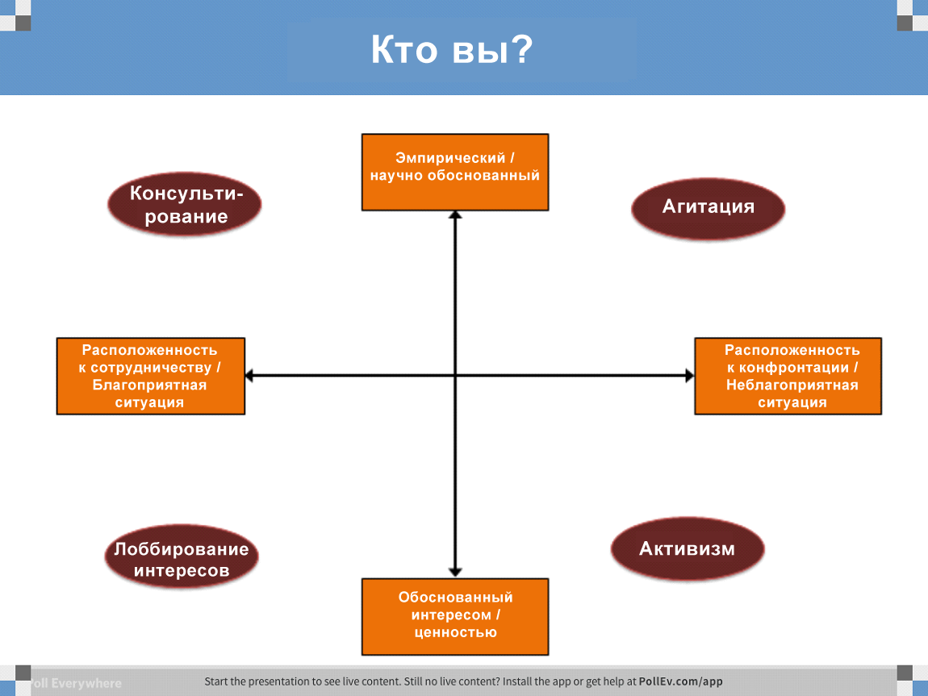
Notes:
Название опроса: Кто вы?
https://www.polleverywhere.com/clickable_images/McaA5XwzOA8zTON99hRNv

Slide 38
Важные аспекты, которые следует учесть при выборе оптимального подхода для адвокации
Начните с четкой теории изменений (и настройтесь на то, что данная теория и ваша стратегия будут развиваться);
Стремитесь демонстрировать вклад, а не компетенции;
Постарайтесь оценивать прогресс, а не просто влияние;
Используйте оценку для обучения, а не просто подотчетность.
Джулия Коффман, 2010 год
Выберите правильные методы для достижения целей;
Выберите правильные методы для тех или иных целевых групп;
Выберите методы, оптимально подходящие для вашей организации.

Slide 39
УПРАЖНЕНИЕ
Голосование https://www.pollev.com/merjevaide787
Notes:
KAS SEE VOTING JÄÄB SIIA? VÕI TÕSTAME PÄEVA LÕPPU?

Slide 40
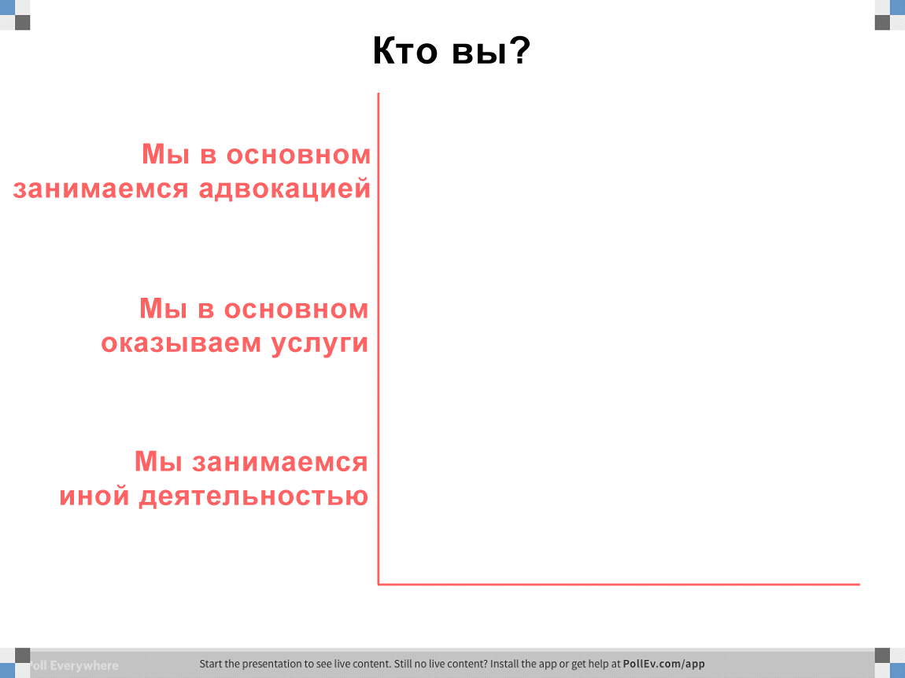
Notes:
Название опроса: Кто вы?
https://www.polleverywhere.com/multiple_choice_polls/UPIN6npodj0KCRDksyFdl

Slide 41
Чего ожидают заинтересованные лица от ОГО в процессах формирования политики и оказании услуг?
Надежных данных.
Информации о реальных проблемах целевой группы: подчеркивания наиболее актуальных потребностей и вопросов.
Активного участия в собраниях и обсуждениях.
Аргументированных ответов на политические предложения и разработанные услуги: разъяснения того, почему некоторые из них не подходят, и предложения более качественных решений.
Мнений экспертов по относящимся к их компетенции вопросам: что работает, что не работает и по какой причине.
Видения ОГО полной картины.
Сотрудничества между ОГО в ситуациях, когда это возможно.
Обмена идеями и информацией в рамках профессионального сотрудничества.

Slide 42
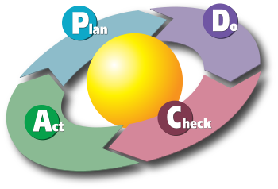
ЦИКЛ ДЕМИНГА
Notes:
Kas see või järgmine?

Slide 43
ПЛАНИРОВАНИЕ АДВОКАЦИИ / УСЛУГ
Определить проблему / потребность
Определить измеримую цель
Сформулировать ожидаемый результат вашей стратегии адвокации / услуг
Определить целевые группы
Выбрать окончательные методы
Отслеживать и оценивать
Выбрать тактику вашей адвокации / методы оказания услуг

Slide 44
МЕСТНЫЙ ЭКСПЕРТ

Slide 45
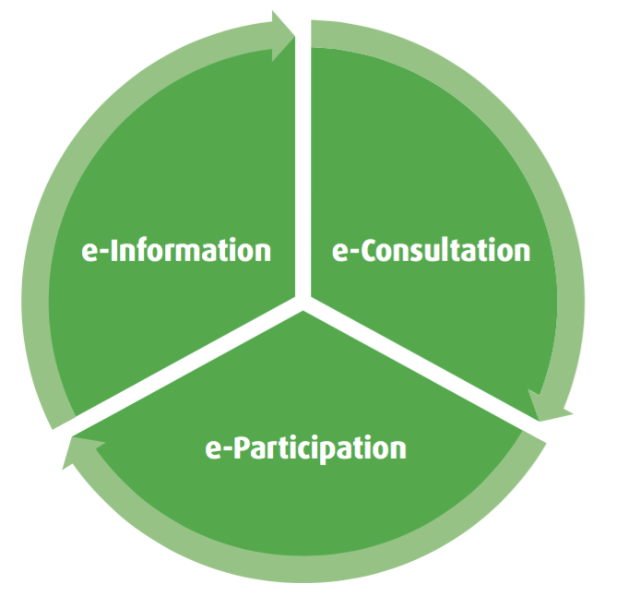
ЭЛЕКТРОННАЯ ДЕМОКРАТИЯ
  Односторонняя коммуникация от правительства к гражданам
  Двустороннее взаимодействие между правительством, общественными организациями и гражданами
  Активное участие, непосредственный вклад общественных организаций и граждан
Notes:
Местный эксперт расскажет об этом больше.

Slide 46
БЕНЕФИЦИАРЫ И ЗАИНТЕРЕСОВАННЫЕ ЛИЦА
Кто есть кто
Целенаправленное воздействие

Slide 47
Клиенты: часть целевой группы, пользующейся нашими услугами и проектами
Целевые группы: группы с целевых рынков, на которые мы направляем свои услуги, продукты или посылы
Целевой рынок: группы наших имеющихся или потенциальных клиентов, которые используют либо могли использовать наши услуги и проекты

Slide 48
КТО ЕСТЬ КТО:
Основные заинтересованные лица (Бенефициары наших действий или лица, на которых наши действия нацелены): лица, чья жизнь улучшится/изменится в результате нашей адвокации/услуг (напр., лица, страдающие от домашнего насилия).
Косвенные заинтересованные лица (Лица, непосредственно связанные с бенефициарами наших действий или лицами, на которых наши действия нацелены, либо несущие за них ответственность): лица, испытывающие на себе косвенное влияние нашей адвокации/услуг (напр., персонал отделения экстренной помощи, полиция).
Лица, оказывающие влияние (Лица, способные оказывать влияние на других): лица, заинтересованные в прогрессе нашей адвокации/услуг или могущие оказывать на него влияние (напр., медиа, лидеры общественности, лидеры общественного мнения).
Оппоненты: лица, не одобряющие нашу адвокацию/услуги или состоящие в конфронтации к ним (напр., другие ОГО, политические партии, бизнес).
Ключевые заинтересованные лица (Представители власти и лица, определяющие политический курс): лица, могущие оказывать положительное либо отрицательное влияние на наши действия или представляющие важность в рамках или для нашей адвокации/услуг (напр., министры, политики).
Союзники (Лица, заинтересованные в результате наших действий): лица, с которыми мы сотрудничаем (напр., женские организации).
Notes:
Косвенная целевая группа: группа или группы, на которой(ых) мы фокусируем свою основную деятельность с тем, чтобы улучшить или изменить положение основной целевой группы, напр., местные власти, избранные политики т.д.
Заинтересованные лица: лицо, группа или организация, имеющие интерес или требования к адвокационной организации; могут оказывать влияние на действия, цели и политики организации либо испытывать их влияние на себе
Термин «заинтересованное лицо» может охватывать все вовлеченные стороны – испытывающие на себе как положительное, так и отрицательное влияние, – а также конкурентов, сотрудников, участников команды, друзей, членов правления/лиц, ответственных за принятие решений, спонсоров, клиентов, партнеров. Любое лицо, группа или организация, могущие требовать внимания организации, ее ресурсов или результатов ее действий либо испытывающие на себе влияние таких результатов

Slide 49
КАК ВЫБРАТЬ?
Легкая мишень:
Поддержание взаимоотношений.
Сохранение удовлетворенности.
Максимум влияния /
власти
Трудная мишень:
почему?
Тщательное управление.
Максимум интереса /
поддержки
Минимум интереса/
поддержки
Хорошо, что есть в наличии,
но не уделять этому
слишком большого кол-ва
времени.
Отслеживать.
Не придавать большого
значения,
но держать в курсе.
Минимум влияния /
власти
Notes:
Заинтересованные лица с существенной властью и существенным интересом являются основными заинтересованными лицами с существенными инвестициями в проект. Требуют активного управления.
Заинтересованные лица с существенной властью, но несущественным интересом нуждаются в поддержании своей удовлетворенности. Могут поставить под угрозу проект из-за, казалось бы, незначительных нюансов.
Заинтересованные лица с несущественной властью, но существенным интересом должны оставаться в курсе дела. Могут оказывать существенное влияние (то есть поднимать шум), если не получат то, чего хотят.
Заинтересованные лица с несущественной властью и несущественным интересом требуют отслеживания в случае, если в дальнейшем они приобретут больше власти и станут оказывать влияние на проект.

Slide 50
ПОЛИТИЧЕСКАЯ ВОЛЯ
Политическая воля – это стремление политиков и чиновников совершить какое-то действие или обеспечить исполнение какого-нибудь законодательного акта, которые обычно представляют общественный интерес.
Отсутствие политической воли характеризуется отстраненностью, видимой активностью, отсутствием реальной заинтересованности, отрицанием проблем и поиском оправданий.
Три составляющих политической воли:
Чего хочет государственный орган?
Что известно государственному органу и что он может сделать?
Что государственный орган должен делать?
(1) физическое лицо, (2) организация, (3) взаимоотношения между государственным сектором и гражданским обществом, (4) социальный уровень.

Slide 51
СОПОСТАВЬТЕ
Тактика адвокации
Уровни вовлеченности
Вовлечение лидеров
Установление партнерства
Мобилизация групп общественности
Развитие потенциала
Взаимодействие со СМИ
Информирование
Консультирование
Участие
Сотрудничество
Расширение возможностей

Slide 52
ФОРМУЛА СОПОСТАВЛЕНИЯ
Цель
Выход/
результат
Тактика
Инстру-мент
Уровень вовле-ченности
Целевая группа

Slide 53
ВСТУПИТЕЛЬНАЯ ДИСКУССИЯ
Ваша история вовлечения ИТ-решения – успех или провал. Чему вы научились?
http://bit.ly/ProblemsAndNeeds
Notes:
Siis kogume kaasamise lood.
Kasutame writeurl. Merje paneb lingi slaididele. Vahend WriteURL

Slide 54
СБОР ИНФОРМАЦИИ
Опросы
Обратная связь
Анализ

Slide 55
ПЛАНИРОВАНИЕ ОПРОСА
Определите свои цели (пробелы, потребности т.д.)
Выясните, какие данные и исследования уже в наличии
Составьте соответствующее техническое задание или сформулируйте рабочую задачу
Определитесь со временем и ресурсами
Обозначьте целевые группы
Выберите инструментарий для опроса
Подберите шаблон
Подготовьте вопросы
Запустите и отслеживайте

Slide 56
ФОРМУЛИРОВАНИЕ ВОПРОСОВ
Все вопросы должны соответствовать цели вашего опроса
Коротко, 5-10 вопросов
Просто, легко для понимания и по сути
Один вопрос для одного аспекта!
Используйте несколько типов вопросов
Вопрос должен предполагать возможность ответа на него, должны быть охвачены все варианты
К выбору ответов добавьте опции «ПРОЧЕЕ» или «Неприменимо»

Slide 57
ПОДСКАЗКИ ДЛЯ ФОРМУЛИРОВАНИЯ ВОПРОСОВ
Прежде чем подготовить вопрос, вам следует понимать:
  Что вы хотите узнать
  Как вы планируете это анализировать
  Как и для чего вы собираетесь это использовать
  Каков конечный результат (политический документ, меморандум, обычный обзор, правительственные данные, новый законодательный акт, внутренние решения т.д.)

Slide 58
ПОДСКАЗКИ ДЛЯ ПОДГОТОВКИ ОПРОСА
  Спланируйте и обсудите количество времени, требуемое для прохождения опроса, – подходит ли оно респондентам?
  Продумайте процесс демонстрирования и распространения результатов опроса.
  Определитесь с репрезентативной выборкой.
  Ознакомьтесь с любыми другими аналогичными международными или местными опросами.
  Обратитесь за помощью к социологам!

Slide 59
ИНСТРУМЕНТЫ ДЛЯ РАСПРОСТРАНЕНИЯ ОПРОСОВ
Электронная почта: Рассылка по электронной почте является наиболее популярным и эффективным способом распространения опросов.
Опрос, встроенный в вебсайт
Распространение через социальные организации
QR код
Иногда достаточно простого листа бумаги.

Slide 60
ПИСЬМО С ПРЕДЛОЖЕНИЕМ ПРОЙТИ ОПРОС
Дружелюбное приветствие/вступление. Опрос должен быть персонифицирован: поблагодарите своих респондентов за участие.
Основные цели опроса, кем являются ваши респонденты.
Сколько времени займет опрос.
Возможное поощрение.
Краткое заключение. Поблагодарите своих респондентов. Не забудьте проинформировать их о (ключевых) результатах.
Notes:
Можете предложить респондентам поощрение. Например, участие в розыгрыше приза. Это особенно удобно в случае, если опрос требует от респондента времени. Сообщите о возможности поощрения в электронном письме к респонденту.

Slide 61
КАК ПРЕДЛОЖИТЬ ЦЕЛЕВОЙ ГРУППЕ ПРОЙТИ ОПРОС
Нам требуется ваше содействие (помощь), просьба поучаствовать в данном (нашем) 5-минутном опросе.
Расскажите нам, что вы знаете об этом и каково ваше мнение.
Помогите нам, пройдя данный опрос.
Есть 5 минут? Будем благодарны за ваши ответы.
В качестве участника общества xxx …

Slide 62
СЕГМЕНТАЦИЯ РЕСПОНДЕНТОВ
Кто получатели вашего опроса? В некоторых случаях ими могут быть все лица из вашего списка контактов.
Однако вы можете пожелать разослать его определенным сегментам получателей или частично контактам из вашего списка, напр., лицам, недавно пользовавшимся вашими услугами либо проживающим в определенном регионе т.д.
Сегментация списка респондентов обеспечит вам наиболее актуальные ответы.
Определение репрезентативной выборки респондентов и обобщение.
Помимо опросов, существуют и другие формы взаимодействия, которые могут требовать ИТ-инструментария: фокус-группы, интервью т.д.

Slide 63
КОЛИЧЕСТВЕННЫЙ ОПРОС (ЦИФРЫ) ИЛИ КАЧЕСТВЕННЫЙ ОПРОС (ИДЕИ)?
Если вас интересует лишь уровень удовлетворенности респондентов, и вы заинтересованы в быстром результате, используйте шкалу градации, но помните о том, что вы теряете информацию.
Если вы хотите лучше понять своих заинтересованных лиц или клиентов, используйте открытые вопросы для получения идей.
Сбор и анализ данных – это непрерывный процесс.
Показатели.

Slide 64
УПРАВЛЕНИЕ ОТВЕТАМИ
Соберите ответы.
Проанализируйте все данные – как данные опросов, так и данные, полученные другими методами.
Подготовьте сводку результатов/обобщение.
Представьте результаты общественности
и
Используйте результаты для принятия внутренних решений, чтобы двигаться вперед.

Slide 65
ТИПЫ ДАННЫХ
Типы данных
Качественные
Количественные
Номинальные
Порядковые
Дискретные
Непрерывные

Slide 66
КАЧЕСТВЕННЫЕ ДАННЫЕ
Номинальные данные – название категории, не могут измеряться или исчисляться и не могут располагаться в последовательности.
Порядковые данные – являются нечисловыми, но их категорийные значения могут располагаться в соответствии с определенным порядковым значением, напр., ранжирование уровня удовлетворенности или уровня восприятия, шкала Ликерта для степени согласия т.д.
  Важен не только порядок, но и то, последовательно ли расстояние между смежными единицами или категориями данных

Slide 67
ПОРЯДКОВЫЕ ДАННЫЕ
Шкала Ликерта: 1, 2, 3, 4, 5
от 1 (полностью не согласен) до 5 (полностью согласен)
Шкала градации уровня удовлетворенности: 1, 2, 3, 4, 5
от 1 (полностью не удовлетворен) до 5 (полностью удовлетворен)
Ранжирование: от 1-ой звезды до 5-ти звезд
Если вы оцениваете уровень удовлетворенности, всегда используйте одну и ту же систему – где «хорошо» это всегда 5, а «плохо» это всегда 1.

Slide 68
ШКАЛЫ ГРАДАЦИИ
Обратите внимание на различия в шкалах градации:
- В бывшем СССР: 5 (отлично) и 1 (неудовлетворительно)
- В Европе: 1 (отлично) и 5 (неудовлетворительно)
Четная или нечетная шкала?
1
2
3
4
5

Slide 69
ТИП ДАННЫХ
Хорошо
Плохо
Не знаю
Не используйте
Более
подходящий
вариант
Хорошо
Не знаю
Плохо

Slide 70
КОЛИЧЕСТВЕННЫЕ ДАННЫЕ
Числовые по характеру
  Дискретные данные – целые числа, результаты подсчета
  Непрерывные данные – результаты измерения
  Количественные данные – это измерения или подсчеты, выраженные в числах.
  Количественные данные – данные, связанные с числовыми переменными (напр., сколько, как много, как часто).

Slide 71
ПОДУМАЙТЕ:
Если вы используете порядковые данные, можете ли вы высчитать среднее значение?
Используйте факультативные ответы (напр., пол, регион, образование т.д.)
Можно ли не отвечать?
Избегайте непонятных вопросов.
Учитывайте степень информированности и уровень образования ваших респондентов.

Slide 72
АНАЛИЗ ДАННЫХ
Посмотрите на свои ответы
Количественные данные – описательная статистика
  Среднее арифметическое – числовое среднее значение
  Медиана
  Мода – наиболее частое значение
  Размах – максимальные, минимальные значения
Частоты (гистограмма для Непрерывных данных)

Slide 73
НОМИНАЛЬНЫЕ ДАННЫЕ
Прочтите ответы несколько раз
Найдите частоты/шаблоны/тенденции
Найдите категории и пересчитайте их
Для визуализации используйте:
- Таблицу частот
- Столбчатую диаграмму
- Круговую диаграмму

Slide 74
ТИПЫ ДИАГРАММ
Столбчатая диаграмма – оптимальный вариант, для всех типов данных
Круговая диаграмма – только один ряд данных, осмысленное целостное значение
Линейная диаграмма – время, динамика и тенденции

Slide 75
ЛИНЕЙНАЯ ДИАГРАММА

Slide 76
ТЕНДЕНЦИИ

Slide 77
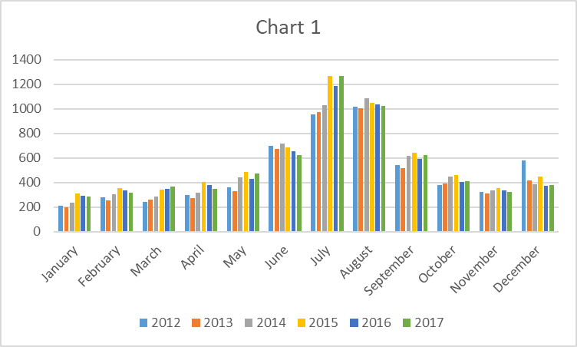
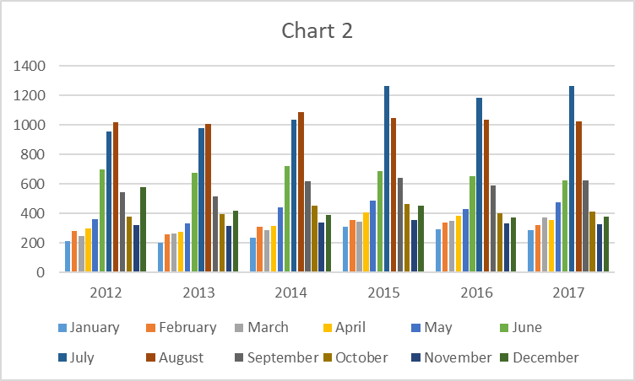
СТОЛБЧАТАЯ ДИАГРАММА

Slide 78
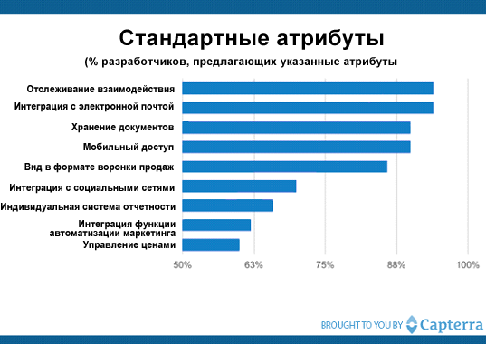
СТОЛБЧАТАЯ ДИАГРАММА

Slide 79
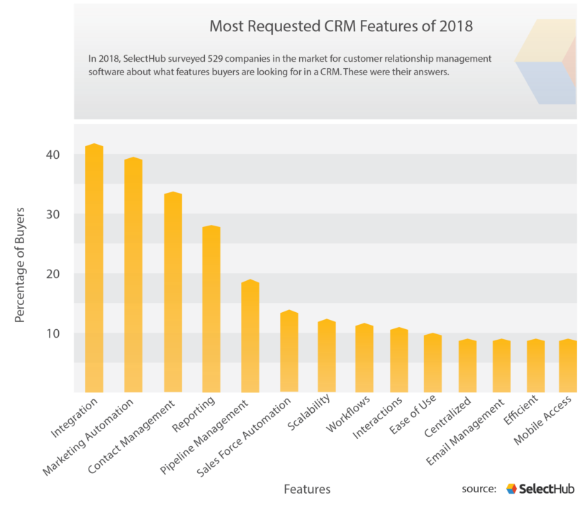

Slide 80
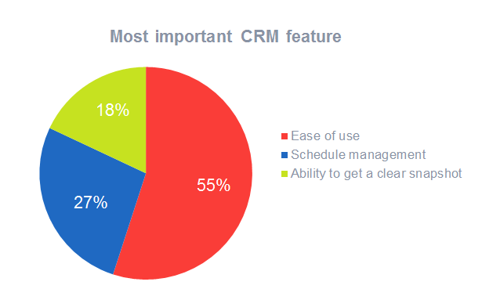
КРУГОВАЯ ДИАГРАММА

Slide 81
ИНСТРУМЕНТЫ ДЛЯ ПРОВЕДЕНИЯ ОПРОСОВ
Инструменты и методы – Топ-10 инструментов, февраль 2019 года
https://www.wordstream.com/blog/ws/2014/11/10/best-online-survey-tools
  Google Form
  MS Form
  SurveyMonkey
  Survey Planet https://surveyplanet.com/
Шаблоны опросов
https://www.surveymonkey.com/mp/website-feedback-survey-template/
Notes:
LISASIN EELMISEST

Slide 82
ПРИМЕРЫ ОПРОСОВ
https://www.surveymonkey.com
Информационная панель → Создать опрос
  Начать с нуля (скопировать и вставить ваши вопросы)
  Скопировать имеющийся опрос (у вас уже имеется готовый опрос)
Начать с шаблонов
  Шаблон опроса касательно уровня удовлетворенности клиентов
  Краткое описание, вопросы, примеры результатов
Notes:
MIS SEE ON?

Slide 83
ЧЕСТНАЯ КОНКУРЕНЦИЯ
СРЕДИ СТУДЕНТОВ
Определите пробелы/потребности, цели, способы использования данных, целевую(ые) группу(ы) и методы/инструменты.
Проинформируйте целевую группу: что будет происходить, как долго, что она должна будет делать.
Подготовьте вопросы.
Создайте систему для сбора данных.
Посоветуйтесь с целевой группой: соберите данные.
Проанализируйте данные.
Преобразуйте данные в информацию.
Используйте информацию в коммуникации, при формировании политики и разработке услуг.
Участвуйте и вовлекайте: используйте информацию для адвокации и оказания услуг, для реализации проектов, финансирования, будущего планирования.
Опрос: https://docs.google.com/forms/d/e/1FAIpQLScwEzvtDbdvdGIaSdXwIuJ9y_cmlmWjmXxfzA1-_ZketFvSwg/viewform
Пресс-релиз: https://www.fairtrade.ee/uudised/459-uuring-enamik-eesti-opilastest-usub-oiglase-kaubandusse-suesteemi

Slide 84
Vastanud õpilaste kirjeldus
76,9% vanuses 15-19
23% nooremad kui 15
0,1% teadmata vanus
54% naissoost vastajad
46% meessoost vastajad
Kõige vähem vastanuid oli Lähte Ühisgümnaasiumi, Palupera ja Toila Gümnaasiumist koolist, mis tähendab, et nende analüüsi tulemused ei pruugi peegeldada terve kooli arvamust.
Kõige rohkem vastanuid oli Tallinna Vanalinna Hariduskolleegiumist, Viimsi koolist ja Türi põhikoolist.
*Tähistan edaspidi need kolm väikest kooli halli värviga
Joonis 1. Õpilaste jaotus koolide järgi

Slide 85
Enamik õpilastest on näinud toodetel Fairtrade’i märgist (65%)
15-19-aastased (67%) tunnevad Fairtrade’i kaubamärki pisut rohkem kui alla 15-aastased (58%)
Tüdrukute ja poiste vahel ei ole suurt erinevust
Ajalugu: 2016. aastal vastasid 26% 15-19-aastastest, et tunnevad Fairtrade märgist*.
Arvestades seda võib öelda, et siinses uuringus on väga suur osa õpilastest näinud Fairtrade’i märgist.
* Küsimus oli sõnastatud 2016. aastal pisut teisiti („Kas te tunnete Fairtrade’i märgist?“)
Joonis 2. Fairtrade’i märgist näinud

Slide 86
Eriti on valmis õiglase kaubanduse tooteid valmis ostma tüdrukud (81%) ja vähem poisid (61%)
Samuti on vanemad õpilased natuke rohkem valmis ostma (73%) kui alla 15-aastased (67%)
Joonis 13. Fairtrade’i märgiga toodete edaspidine ostmine soo lõikes
Joonis 14. Fairtrade’i märgiga toodete edaspidine ostmine vanuse lõikes

Slide 87
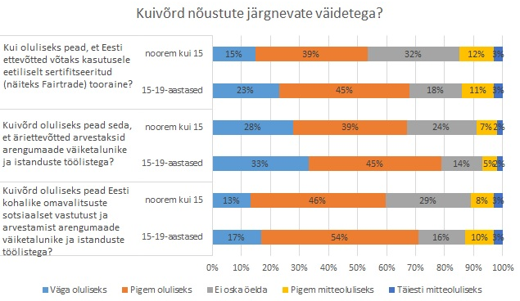
15-19-aastased õpilased hindavad ettevõtete eetilise tooraine kasutamist, äriettevõtete arvestamist töölistega ja kohalike omavalitsuste vastutust olulisemaks kui nooremad õpilased, kuid see võib tuleneda sellest, et alla 15-aastaste seas on rohkem neid, kes ei oska seisukohta võtta
Joonis 19. Elanike hinnangud vastustundlikku tarbimist puudutavatele väidetele vanuse lõikes

Slide 88
УПРАЖНЕНИЕ
Анализ данных, анализ ответов
  Загрузите файл с данными по ссылке http://bit.ly/EasternPartnership
  Типы вопросов
  Использование сводных таблиц
  Визуализация
Демонстрация результатов

Slide 89
ВИЗУАЛИЗАЦИЯ
Идеи и примеры демонстрации результатов
https://venngage.com/blog/survey-results/
Визуализируйте результаты опроса в считанные минуты
https://www.visme.co/survey-results-report/
11 советов по оформлению для визуализации результатов опроса
https://visage.co/design-tips-for-visualizing-survey-results/
Распространенные ошибки
https://designroast.org/the-7-most-common-data-visualization-mistakes/

Slide 90
ВИЗУАЛИЗАЦИЯ ДАННЫХ
Infogram https://infogr.am/en
Datawrapper https://datawrapper.de/
  Диаграммы, таблицы, карты
Raw http://raw.densitydesign.org/
Information is beautiful, идеи и примеры https://informationisbeautiful.net/
https://thenextweb.com/dd/2015/04/21/the-14-best-data-visualization-tools/

Slide 91
ФАКУЛЬТАТИВНОЕ УПРАЖНЕНИЕ
Сбор количественных (качественных?) данных среди общественности и заинтересованных лиц (опросы, обзоры, формы и т.д.)
Основы структурирования данных / создания баз данных
Применение на практике одного из инструментов сбора данных: Google Forms

Slide 92
ПОЛЬЗОВАТЕЛЬСКИЙ КОНТЕНТ (USER-GENERATED CONTENT, UGC)
Любой вид контента, напр., видео, блоги, интернет-публикации в форме дискуссий, цифровые изображения, аудиофайлы и прочие материалы, созданные конечными пользователями онлайн-системы или сервиса и находящиеся в открытом доступе для других потребителей и конечных пользователей.
Также известен как Сonsumer Generated Media (CGM).

Slide 93
ПРЕИМУЩЕСТВА
Пользователи создают и распространяют ваш контент
  Написание историй (сторителлинг)
  Положительные отзывы
  Интересные комментарии
Рост доверия и вовлеченности
Расширение социального влияния
Больше внимания и продвижения
Уникальный и оригинальный контент
https://www.pixlee.com/blog/how-to-get-user-generated-content-and-influence-people/

Slide 94
НЕДОСТАТКИ
Потребность в модерации контента
Потребность в управлении комментариями
Юридические и этические вопросы
Негативные отзывы и комментарии
Вы умеете справляться с кризисом в социальных сетях?

Slide 95
ВЫ ДОЛЖНЫ:
Признать ошибку.
Всегда оставаться вежливым и доброжелательным.
Решить, отвечать ли публично или лично.
Выбрать максимально подходящего человека для разрешения сложившейся ситуации.
Помнить, что регулярное получение негативных отзывов сигнализирует о том, что пришло время что-то менять.

Slide 96
МЕСТНЫЙ ЭКСПЕРТ

Slide 97
УПРАВЛЕНИЕ ВЗАИМООТНОШЕНИЯМИ
С КЛИЕНТАМИ (CRM)
Как управлять взаимоотношениями с вашими заинтересованными лицами / клиентами

Slide 98
CRM
C-R-M расшифровывается как Customer Relationship Management и означает «управление взаимоотношениями с клиентами».
Система CRM позволяет организациям управлять своими бизнес-отношениями, а также связанными с ними данными и информацией.
https://www.superoffice.com/blog/why-sales-people-need-crm/

Slide 99
CRM ДЛЯ ОГО
Все данные собраны в одном месте
Разделение на сегменты
Более качественные взаимоотношения с клиентами, поскольку вы лучше их узнаёте
Командная работа – обмен информацией
Эффективность (фиксация записей, регистрация задач, напоминания)
Принятие решений на основе имеющихся данных
Люди лучше информированы и более удовлетворены

Slide 100

http://www.anand-pag.com/site/index.php/services-main/sfservices/sf-services-overview.html

Slide 101
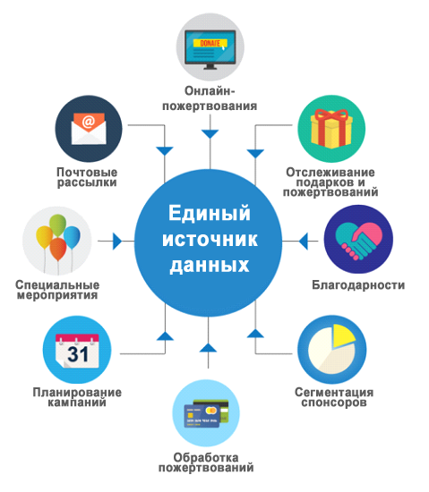
Notes:
Ma ei leia enam selle joonise allikat, aga kuskil see mul on

Slide 102
ОСНОВНЫЕ CRM-АТРИБУТЫ
Профили
Сегментация
Обработка пожертвований
Автоматизация электронных сообщений
Предоставление данных или Краткий обзор
Notes:
KAS SEE ON SAMA, MIS EELMINE?

Slide 103
КЛИЕНТЫ / ЗАИНТЕРЕСОВАННЫЕ ЛИЦА ОГО
Ваш персонал
Волонтеры вашей ОГО
Члены вашей ОГО
Участники мероприятий
Получатели адвокации, помощи или услуг вашей ОГО (заинтересованные лица)
Члены правления
Корпоративные спонсоры и спонсоры-частные лица
Прочие спонсоры
СМИ

Slide 104
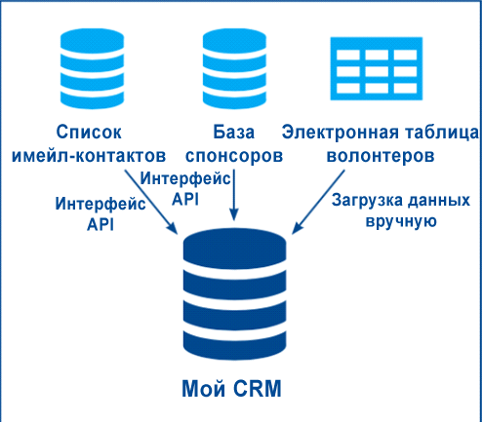

Slide 105
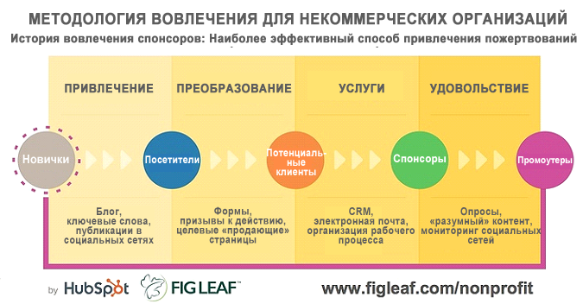
http://go.figleaf.com/events/hubspot-for-nonprofits-increase-donations

Slide 106
УПРАЖНЕНИЕ
Необходимые данные: подумайте о том, какие данные вам необходимо собрать о своих заинтересованных лицах.
Создайте структуру таблицы с базой данных, используя наиболее подходящий для этого инструмент (Excel, Google Spreadsheet т.д.).
См.: https://amt-lab.org/blog/2017/11/small-nonprofit-data-needs
Notes:
Ise valivad vahendi

Slide 107
ПРИМЕРЫ НЕОБХОДИМЫХ ДАННЫХ
Контактная информация
Некогда использовавшиеся и используемые сейчас каналы связи
История пожертвований
Волонтерская работа
Участие в мероприятиях
Предпочтительные каналы пожертвований
Адвокация
Онлайн-вовлечение

Slide 108
ДАЛЬНЕЙШИЕ ЗАДАЧИ CRM
Стратегия вовлечения: Сформируйте видение и определите уровень амбиций для будущего вовлечения и пересмотрите предыдущие случаи вовлечения.
Обозначение заинтересованных лиц: Определите критерии обозначения и приоритетности заинтересованных лиц и выберите подходящие механизмы вовлечения.
Подготовка: Сконцентрируйтесь на долгосрочных целях, чтобы подобрать подходящий метод, определиться с логистикой вовлечения и установить правила.
Вовлечение: Осуществите вовлечение, обеспечивая соразмерный вклад заинтересованного лица и ослабляя давление, оставаясь при этом сосредоточенным на приоритетах.
План действий: Определите возможности на основе полученной обратной связи и обозначьте действия, пересмотрите цели и спланируйте последующие шаги для поддержки осуществленного вовлечения и обеспечения будущих вовлечений.
https://www.bsr.org/en/our-insights/report-view/stakeholder-engagement-five-step-approach-toolkit

Slide 109
ПОЛЕЗНЫЕ ССЫЛКИ ПО ВОПРОСАМ ВОВЛЕЧЕНИЯ ЗАИНТЕРЕСОВАННЫХ ЛИЦ
Руководство из шести шагов по вовлечению заинтересованных лиц
https://hygger.io/blog/the-6-step-guide-to-stakeholder-engagement/
5 советов по созданию эффективной коммуникационной стратегии для вовлечения заинтересованных лиц https://www.sustainet.com/communication-strategy-for-stakeholder-engagement/
Методы вовлечения заинтересованных лиц http://www.northsolentsmp.co.uk/6610

Slide 110
УДАЛЕННАЯ РАБОТА
Работайте удаленно полный или неполный рабочий день из дома, из-за границы или в хорошо оборудованном коворкинг-пространстве, обеспечивая гибкость, технологический прогресс и продуктивность.
Большая часть вашего организационного администрирования, управления проектами, процессов вовлечения, функций CRM и т.д. осуществляется в формате удаленной работы.

Slide 111
ИНСТРУМЕНТЫ ДЛЯ УДАЛЕННОЙ РАБОТЫ 1
Лучший инструмент для управления проектами, напр., Trello
Лучший инструмент для командной работы, напр., Slack
Лучший сервис облачного хранения, напр., Google Drive, Dropbox
Лучший инструмент для повышения продуктивности, напр., Todoist
Лучший инструмент для быстрой обратной связи, напр., Chimp или Champ
Лучший инструмент для управления временем, напр., Teamwork
Лучший инструмент для видеосвязи и совместного использования экрана, напр., Appear.In, Zoom
Лучший преобразователь часовых поясов, напр., World Time Buddy
Лучший инструмент для установления баланса между работой и личной жизнью, напр., Timezone.io
Лучшее приложение для ведения заметок, напр., Evernote
Лучший инструмент для вознаграждения работников, напр., Wooboard
Лучший инструмент для подотчетности, напр., iDoneThis

Slide 112
ИНСТРУМЕНТЫ ДЛЯ УДАЛЕННОЙ РАБОТЫ 2
Инструменты для совместной работы
https://wpforms.com/the-best-remote-working-tools-needed-for-success/
https://products.office.com/et-ee/business/articles/managing-remote-teams-is-easy-with-these-collaboration-tools
https://www.proofhub.com/articles/remote-work-tools-for-team#Best_Project_management_Tool

Slide 113
ПОЛЕЗНЫЕ ССЫЛКИ
https://www.forbes.com/sites/amberjohnson-jimludema/2019/05/09/what-google-has-learned-about-remote-work-six-tips/#3622663546d1
https://www.deekit.com/11-things-about-remote-work/

Slide 114
РЕКОМЕНДУЕМЫЕ ДЛЯ ОГО ИНСТРУМЕНТЫ
Пожертвования – Donorbox
Имейл-маркетинг – MailChimp
CRM – Salesforce
Коммуникации – Slack
Аналитика – Google Analytics
Управление социальными сетями – Buffer
Дизайн – Canva
Управление задачами – Asana
https://donorbox.org/nonprofit-blog/essentials-online-tools-for-nonprofits/

Slide 115
МЕСТНЫЙ ЭКСПЕРТ

Slide 116
ПОДВЕДЕНИЕ ИТОГОВ
Вовлечение
Управление на основе накопленных знаний
Оценка влияния

Slide 117
ОБ ИТ-ИНСТРУМЕНТАХ
Они могут казаться нам очень простыми или слишком сложными, пока мы не начнем ими пользоваться!
Ни один ИТ-инструмент не может полностью решить все наши проблемы. Но ИТ-инструменты могут помочь нам лучше ими управлять.
Использование ИТ-инструментов поможет нам задать больше вопросов касательно того или иного аспекта и таким образом получить более полную картину происходящего (напр., профессиональная помощь или исследования на местах).

Slide 118
УПРАЖНЕНИЕ
Обратная связь
http://bit.ly/OurFeedbackForm
Notes:
Vana vorm, aga seda kasutame andmete analüüsiks, seega seda vormi muutma ei hakka ja tagasisidet ei küsi

Slide 119
Kristina@heakodanik.ee
Merje.Vaide@bcs.ee

